Slide 1
🤔 WhatsApp, C’est quoi ?
💡 De quoi vous aider !
Voici une sélection de vidéos qui montrent comment utiliser WhatsApp
👉 Pour télécharger l’application :
bit.ly/telecharger-whatsapp
👉Pour synchroniser ses contacts :
bit.ly/synchroniser-contacts
👉 Pour envoyer des messages :
bit.ly/envoi-messages
👉 Pour gérer ses appels :
bit.ly/gerer-appels
« WhatsApp (ou WhatsApp Messenger) est une application mobile multiplateforme qui fournit un système de messagerie instantanée chiffrée de bout en bout aussi bien via les réseaux de téléphonie mobiles que par Internet »*
*Source : fr.wikipedia.org/wiki/WhatsApp
Elle est :
Simple d’utilisation
Gratuite
Disponible partout dans le monde
À quoi ça sert ?
🖋 Envoyer des messages écrits
🖼 Envoyer et recevoir des photos ou des vidéos
📞 Téléphoner
🙈 Faire de la visio
Pour synchroniser ses contacts WhatsApp :
2 méthodes :
👉 À la suite de l'ajout du numéro de téléphone dans l'application, vous recevez un sms avec un code qui vous sera demandé par WhatsApp.
👉 Vous donnez accès à WhatsApp à votre téléphone et la synchronisation de vos contacts sur l'application se fait automatiquement.
👩🏼‍🤝‍🧑🏾Entre deux personnes
👨‍👨‍👧‍👦 ou dans des groupes
Notes:
L'application est créée en 2009 par Jan Koum et Brian Acton, deux anciens employés de la société américaine Yahoo!² avec pour objectif de remplacer le SMS.
Elle est utilisée par plus de deux milliards de personnes en 2020³.
En février 2014, WhatsApp est acquis par Facebook
Vient de « what’s up » : quoi de neuf ?

Slide 2
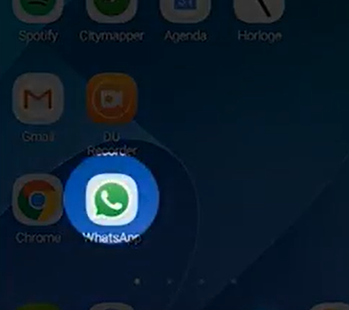
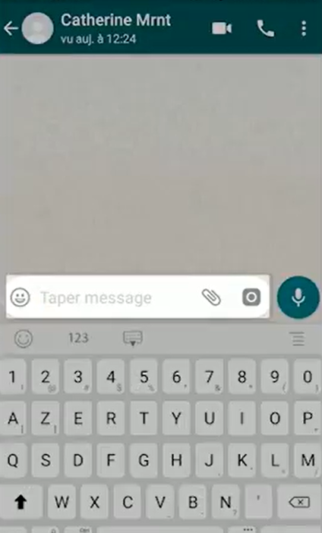
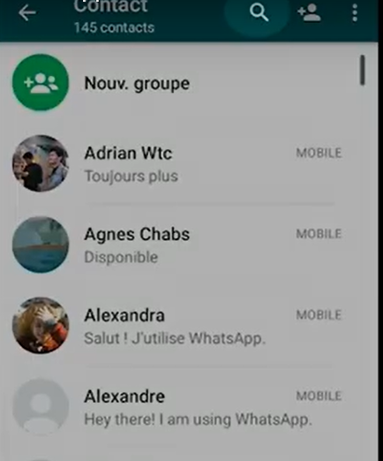
🤓 Et on fait comment ?
Envoyer des messages
Pour faire une visio avec la personne
1
2
Je retrouve toutes mes « conversations »
Nom de la personne avec qui je communique
Pour appeler la personne
J’ouvre mon application
Je clique sur le bouton « nouvelle conversation »
Pour revenir en arrière
Paramètres, options sur cette conversation
3
Je tape mon texte avec le clavier tactile puis j’appuie sur « envoyer »
Je clique sur le contact voulu ou je le recherche grâce à la loupe
Pour envoyer un message vocal
Pour ajouter un « émoticône »
Pour joindre une photo à mon message, choisir une photo dans la galerie

Slide 3
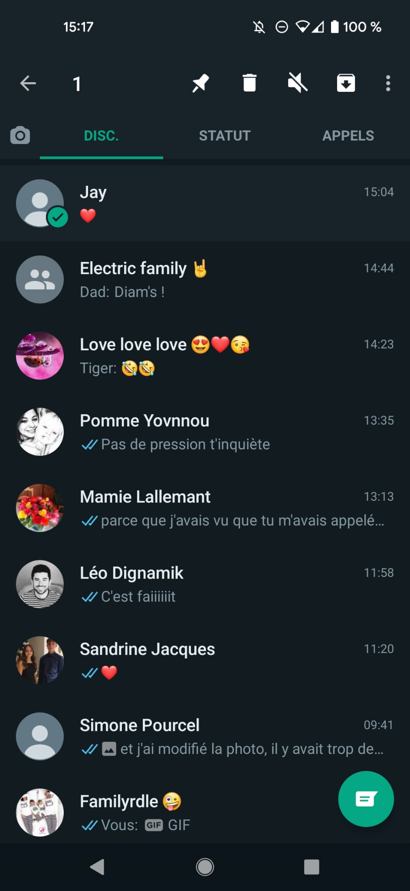
🤓 Et on fait comment ?
Supprimer des messages ou des conversations
👉 Appuyer longuement sur le message ou la conversation
👉 Une poubelle apparaît en haut : cliquer dessus
- supprime tous les messages d’une conversation
- dans une conversation : supprime le message sélectionné
Je clique sur le bouton « nouvelle conversation »

Slide 4
🤓 Et on fait comment ?
Créer un groupe
1
2
Je retrouve toutes mes « conversations »
💡 Bon à savoir
✔ Toutes les personnes du groupe reçoivent les messages en même temps
✔ Je peux savoir qui a consulté mes messages :
J’ouvre mon application
Je clique sur le bouton « nouvelle conversation »
3
Je sélectionne autant de contacts que voulu dans la liste qui apparait.
Je peux aussi en chercher les noms grâce à la loupe
Message envoyé
Message reçu
Message lu
Message non envoyé

Slide 5
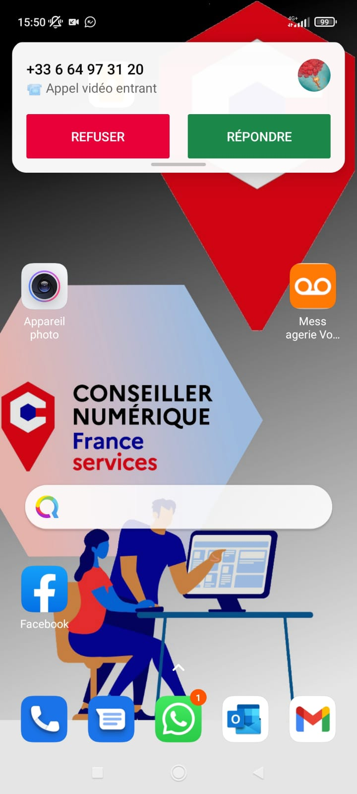
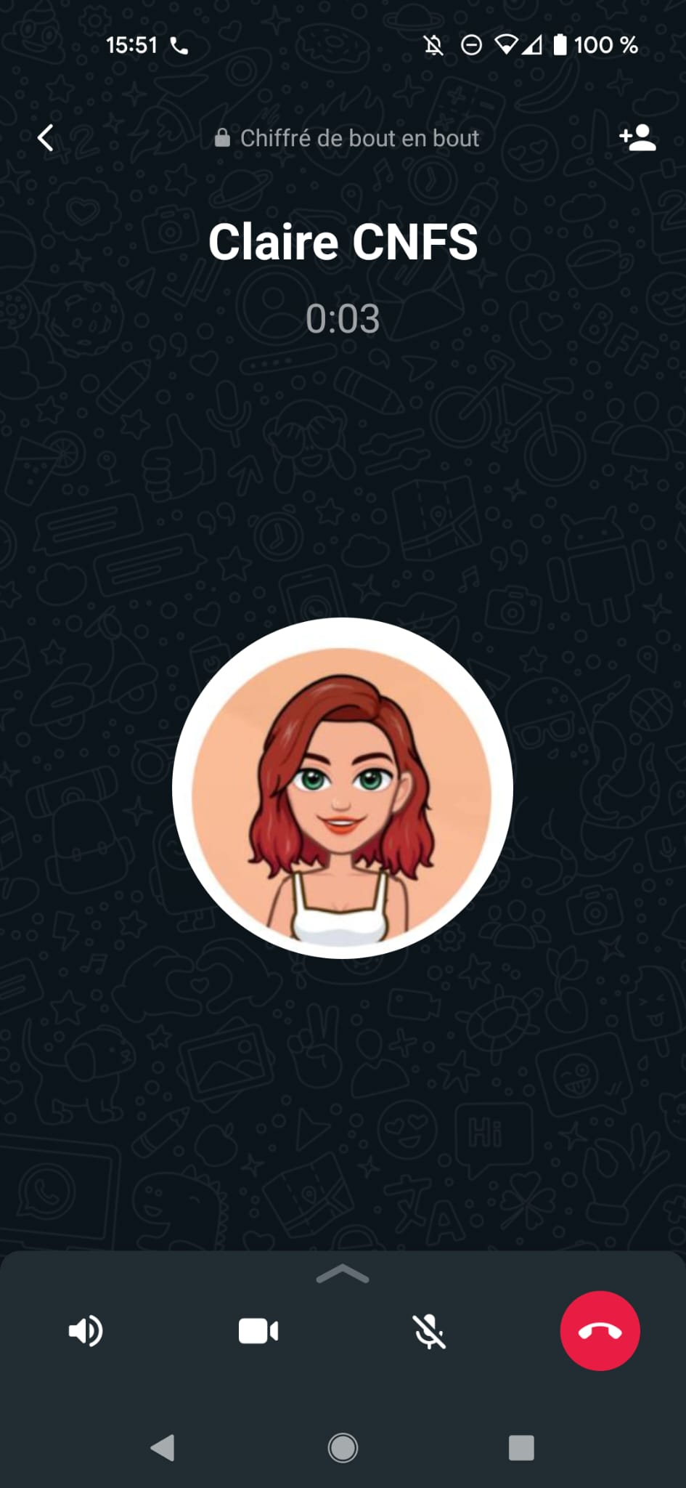
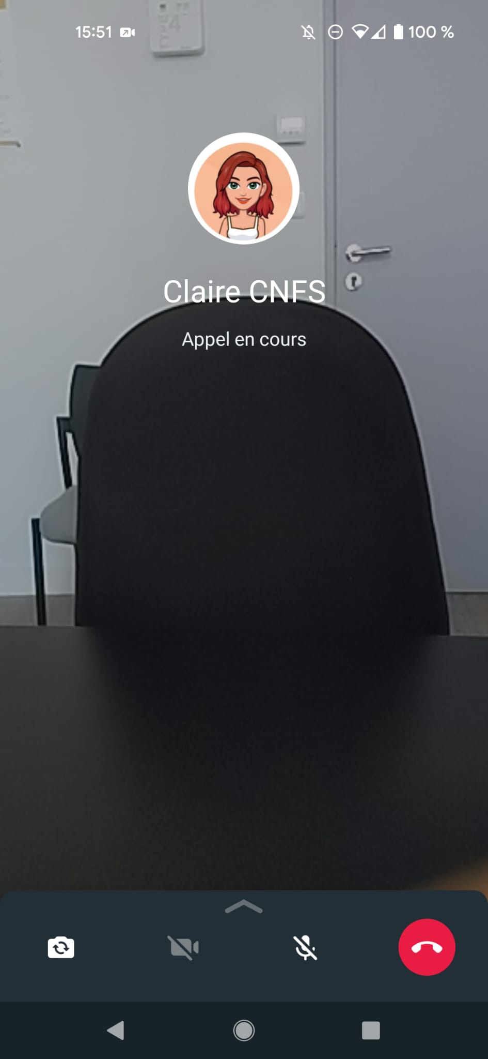
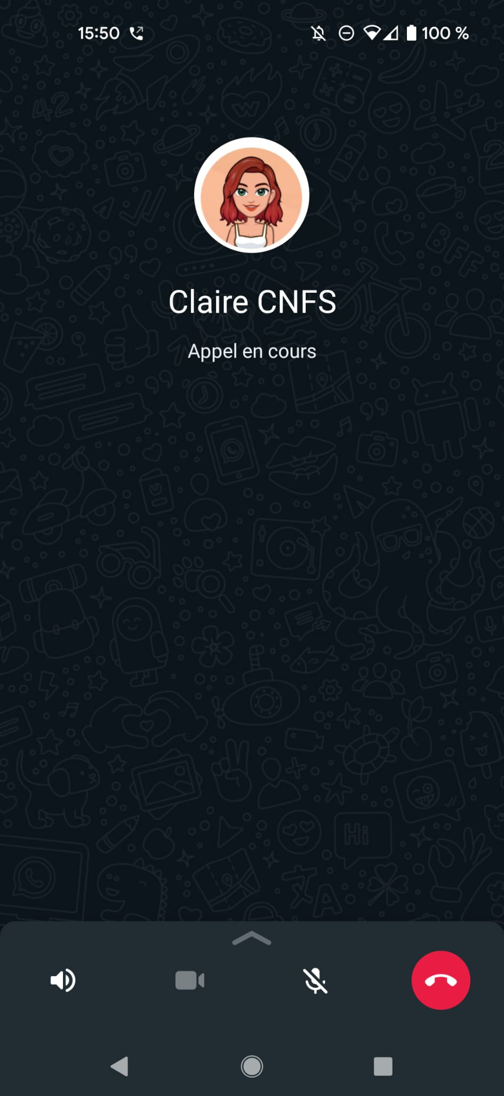
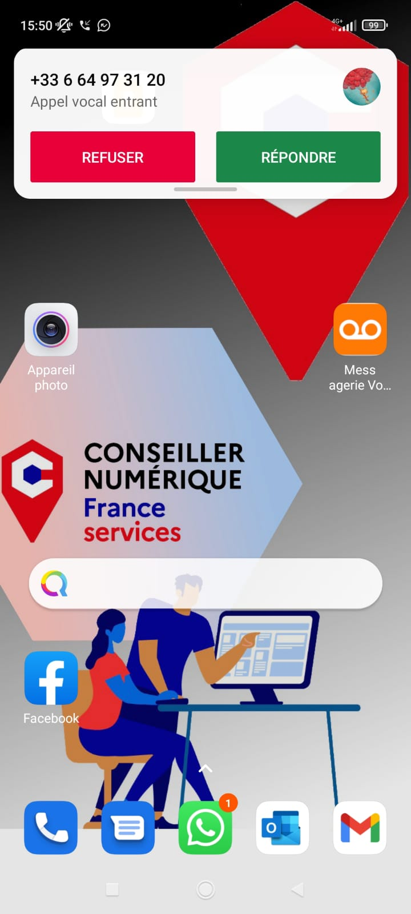
🤓 Et on fait comment ?
Passer des appels
Recevoir des appels
Passer des appels
1
J’ouvre mon application
Je choisis avec ou sans la vidéo
Je clique sur la conversation de la personne que je veux appeler
Avec la vidéo
Sans la vidéo
Avec la vidéo
Ajouter quelqu’un à l’appel
Sans la vidéo
Raccrocher
Activer ou désactiver la caméra
Activer ou désactiver le micro
Changer la caméra (devant ou derrière)
Mettre ou enlever le haut parleur

Slide 6
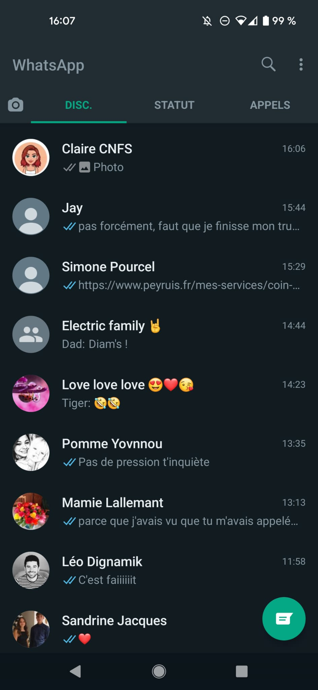
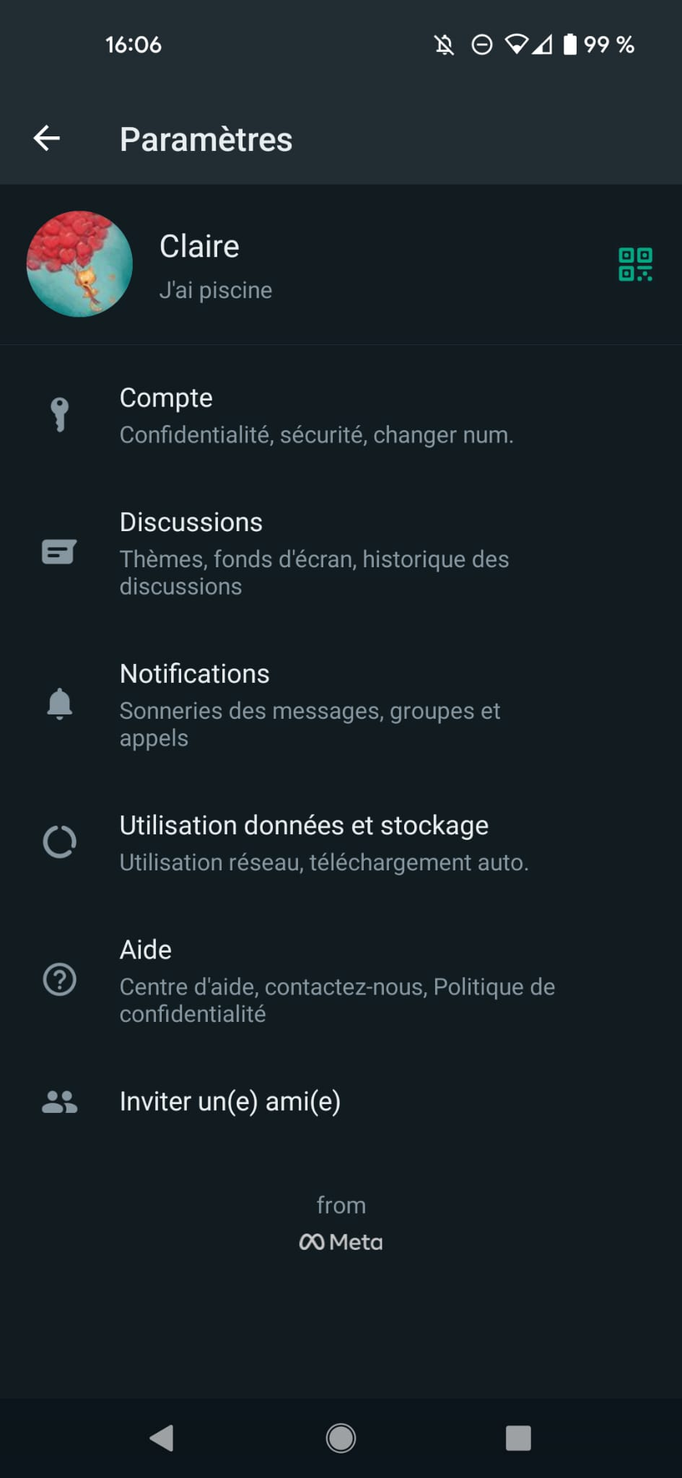
🤓 Et on fait comment ?
Paramètres

